Slide 1




Mi diario de aprendizaje
Educación artística: Música
En este diario trabajarás para saber aprender mejor.
¿Quieres sacar el aprendiz que hay en ti?
Responde a todas las preguntas cuando tu profe te lo indique.
Si llegas al final de este cuaderno conseguirás tu insignia de Mega Aprendiz.
N.º | Título del tema | Reto
1
2
3
Pega una nueva insignia al finalizar los cuatro pasos de cada reto. Si consigues las seis, serás un
Mega Aprendiz
Este diario de aprendizaje es una adaptación del original creado en el Proyecto REA-DUA
por la Consejería de Desarrollo Educativo y Formación Profesional de la Junta de Andalucía

Slide 2

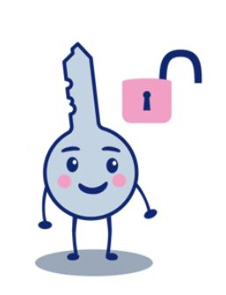
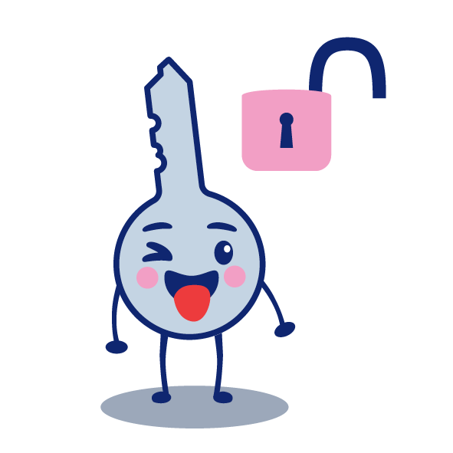
Mi diario de aprendizaje n.º_____
Paso 1: Pienso en lo que tengo que hacer
Lo primero que vamos a hacer es pararnos antes de contestar.
Cuando vas a hacer una tarea es muy importante que sepas qué te están pidiendo que hagas.
Paro un momento y miro bien la actividad… ¿qué es lo que tengo que hacer?
LO QUE TENGO QUE HACER
Muchas veces nos puede ayudar si recordamos alguna tarea que hayamos hecho antes y que sea muy parecida a la de ahora.
Así sabremos qué tenemos que hacer para poder resolverla.
¿Hice ya algo parecido?
Cuando hice esa tarea parecida me fue muy bien. ¿Qué cosas hice para que me saliese bien?
¿Qué hice bien?
¡Bravo! Ya has conseguido superar el primer paso para conseguir tu insignia de Mega Aprendiz.
Continúa el paso 1 en la página siguiente. Estás avanzando hacia tu insignia de Mega Aprendiz.

Slide 3
Mi diario de aprendizaje n.º_____
Paso 2: ¿Seré capaz de hacerlo?
En este segundo paso vas a pensar si la tarea que tienes que hacer es muy difícil. Pregúntate qué es lo que te cuesta más trabajo.
Así sabrás cuándo buscar ayuda.
Lo que más me cuesta
Voy a volver a la actividad e intento resolverla… ¿Qué parte me está siendo más difícil?
¿Cómo puedo solucionar este problema? ¿Dónde busco la ayuda?
¿Qué harás si no entiendes una palabra, oración o instrucción en inglés?
¡Claro que sí! No todo son dificultades.
También tienes muchas habilidades.
Y cuando empiezas una actividad es muy importante recordarlas.
Te invito a que pienses en ellas.
Cuando intento responder a la actividad…
¿Qué se me da mejor para poder resolverla?
En esto soy genial
Estás a punto de conseguir tu insignia de Mega Aprendiz. ¡Ánimo, solo te faltan dos pasos más!

Slide 4

Mi diario de aprendizaje n.º_____
Paso 3: Reviso lo que aprendo
Retor te ha desafiado a resolver una reto con la ayuda de:
  Tus habilidades
  Tus compañeros y compañeras
  Tu profesorado
  Y lo que Retor te ha ido enseñando
Un buen aprendiz debe recordar todo lo que aprende.
Un gran aprendiz también se da cuenta de las cosas que tiene que cambiar.
¿Qué he hecho yo?
Pienso sobre todo lo que hemos hecho hasta ahora:
(marca con una “X” lo que creas que has conseguido hacer)
Junto a mis compañeros y compañeras he recordado muchas cosas que ya sabía y me han servido para hacer las tareas.
Los ejemplos de mi vida diaria o cosas que me gustan me han ayudado a entender el tema.
Se me han ocurrido muchas ideas para resolver las tareas.
Después de enseñarme más cosas sobre el tema, me he dado cuenta de que he aprendido cosas nuevas.
Me he sentido capaz de expresar de forma oral y escrita mis ideas en inglés.
Lo que no sabía
¿Qué no sabía antes de aprender cosas nuevas sobre estos temas?
1.
2.
3.
4.
5.
Enhorabuena. Estás a punto de conseguirlo. Solo te falta el último paso y una tarea más.

Slide 5
Mi diario de aprendizaje n.º_____
Paso 4: ¿Qué he aprendido?
Ya has llegado al final del reto ¿Has podido resolverlo?
Seguro que sí. Ahora tienes que pensar en lo que has aprendido.
¿Qué es lo que más te ha sorprendido?
¿Crees que lo que has aprendido te servirá para resolver otros retos?
¿Qué es lo que más te ha gustado?
¿Qué es lo más importante e interesante que he aprendido?
Lo más sorprendente
De todo lo que he aprendido, lo que me podría servir para resolver otros problemas es…
Lo que me puede servir
¿Qué es lo que más me ha gustado
de todas las actividades que hemos hecho?
Las actividades más divertidas
¿Qué destrezas en inglés crees que has mejorado al escuchar, leer, hablar y escribir en ese idioma?
Mis destrezas en inglés
¡Lo lograste!
Has conseguido superar los cuatro pasos. Has ganado una nueva insignia que te acreditará como Mega Aprendiz del aprendizaje

